Slide 1
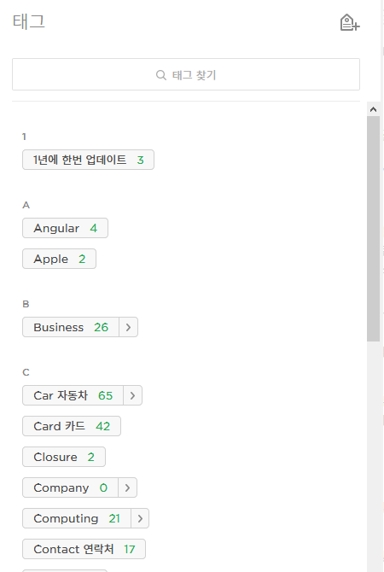
Url: http://localhost:7223/Tag/List
Tag 만들기 버튼
클릭하면 이전 화면으로 이동.
엔터키로 검색
Tag icon을 클릭하면 tag list 화면으로 이동

